Slide 1
ΔΙΚΤΥΟ ΚΕΕΠ
_______________________________
ΚΕΝΤΡΟ ΑΓΙΟΥ ΔΗΜΗΤΡΙΟΥ
& ΑΓΙΟΥ ΓΡΗΓΟΡΙΟΥ ΠΑΛΑΜΑ

Slide 3
ΤΑΥΤΟΤΗΤΑ ΤΟΥ ΔΙΚΤΥΟΥ ΚΕΕΠ
Αναγνωρισμένο Θεματικό Δίκτυο Έρευνας της Επιτροπής Ερευνών του ΑΠΘ
Επιστημονική υπεύθυνη: καθηγήτρια Δέσπω Αθ. Λιάλιου
Οργανωμένη ερευνητική ομάδα δεκατριών μελών ΔΕΠ του Τμήματος, που συνεργάζεται με μέλη ΔΕΠ του Τμήματος Θεολογίας και του Tμήματος Φιλολογίας του ΑΠΘ και συναδέλφους διαφόρων Ερευνητικών Κέντρων του εξωτερικούΛειτουργεί από το 2005
Οργάνωση δύο ημερίδων κατ’ έτος για την έρευνα της γραμματείας των Αγίων Δημητρίου και Γρηγορίου του Παλαμά.

Slide 4
ΣΤΟΧΟΙ ΤΟΥ ΔΙΚΤΥΟΥ ΚΕΕΠ
Η κωδικοποίηση των μεθοδολογικών και ερμηνευτικών αρχών της εκκλησιαστικής παραδόσεως
Η έρευνα της κοινής εκκλησιαστικής παραδόσεως Ορθοδοξίας - Ρωμαιοκαθολικισμού - Προτεσταντισμού με αφετηρία την Αγία Γραφή, τους Πατέρες της Εκκλησίας και Συνοδικά κείμενα της Ορθόδοξης Εκκλησιαστικής Παράδοσης
Η έντυπη κριτική έκδοση κειμένων, τεκμηρίωση και ψηφιοποίηση κειμένων της εκκλησιαστικής παραδόσεως (5^{ος}-19^{ος} αι.)
Η διοργάνωση Ημερίδων και Συνεδρίων συναφών προς τη γνωστική περιοχή της εκκλησιαστικής παραδόσεως και θεολογίας
Η ανάδειξη της γραμματείας που παρήχθη από και επί τη βάσει των μεγάλων Αγίων της Θεσσαλονίκης Άγιο Δημήτριο, Άγιο Γρηγόριο τον Παλαμά και τον Απόστολο Παύλο

Slide 5
ΔΡΑΣΕΙΣ ΤΟΥ ΔΙΚΤΥΟΥ ΚΕΕΠ
Πρώτη δράση του το ΚΕΕΠ η μελέτη της γραμματείας του Αγίου Δημητρίου.
Πρόγραμμα χρηματοδοτούμενο από την Επιτροπή Ερευνών
Το 2012 εγκρίθηκε από τη Σύγκλητο του ΑΠΘ η ίδρυση του Κέντρου Αγίου Δημητρίου και Αγίου Γρηγορίου του Παλαμά (Συνεδρίαση Συγκλήτου αριθμ. 2849/28-8-2012) και το 2013 εγκρίθηκε η ίδρυση του Κέντρου του Αποστόλου Παύλου (Συνεδρίαση Συγκλήτου αριθμ. 2862/26-6-13)
Με απόφαση της Συγκλήτου του ΑΠΘ μέρος των δραστηριοτήτων του ΚΕΕΠ και των δύο Κέντρων έχουν μεταφερθεί στις εγκαταστάσεις του ΑΠΘ στη Βέροια, όπου διεξάγεται και το Summer School του Τμήματος Ποιμαντικής και Κοινωνικής Θεολογίας: Studies in Orthodox Theology (Συνεδρίαση Συγκλήτου 2860/23-5-2013)

Slide 6
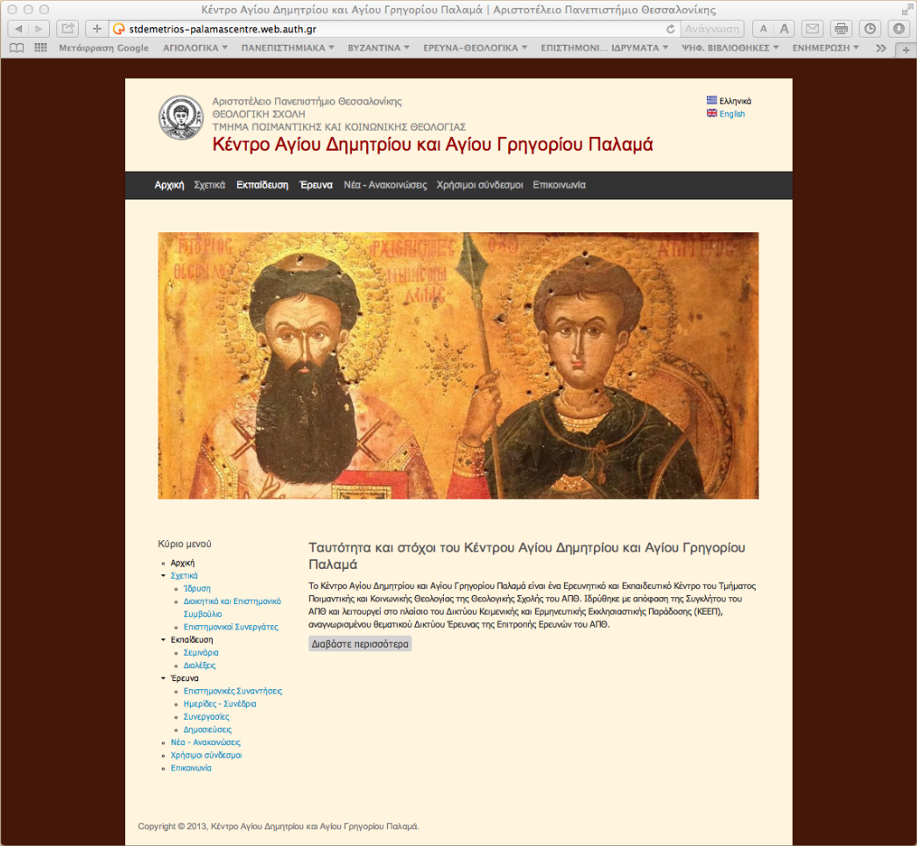

Slide 7
ΤΑΥΤΟΤΗΤΑ ΤΟΥ KENTΡΟΥ ΑΓ. ΔΗΜΗΤΡΙΟΥ
& ΑΓ. ΓΡΗΓΟΡΙΟΥ ΠΑΛΑΜΑ
Ερευνητικό και Εκπαιδευτικό Κέντρο του Τμήματος Ποιμαντικής και Κοινωνικής Θεολογίας της Θεολογικής Σχολής του ΑΠΘ.
Ιδρύθηκε με απόφαση της Συγκλήτου του ΑΠΘ και λειτουργεί στο πλαίσιο του Δικτύου Κειμενικής και Ερμηνευτικής Εκκλησιαστικής Παράδοσης (ΚΕΕΠ), αναγνωρισμένου θεματικού Δικτύου Έρευνας της Επιτροπής Ερευνών του ΑΠΘ.
Εξυπηρετεί εκπαιδευτικές, ερευνητικές και διδακτικές ανάγκες στα επιστημονικά πεδία της Xριστιανικής Γραμματείας, της Αγιολογίας, της Βυζαντινής Θεολογίας και της Χριστιανικής Τέχνης

Slide 8
ΑΝΤΙΚΕΙΜΕΝΟ ΕΡΕΥΝΑΣ ΚΑΙ ΜΕΛΕΤΗΣ ΤΟΥ ΚΕΝΤΡΟΥ
Η έρευνα και μελέτη της πλούσιας, πεζής και έμμετρης γραμματείας που παρήχθη από την πρωτοβυζαντινή ώς και τη μεταβυζαντινή περίοδο, για να τιμήσει έναν από τους πλέον λαοφιλείς αγίους του Βυζαντίου, τον άγιο Δημήτριο
  Πρόγραμμα «Άγιος Δημήτριος»: έχει καταλογογραφηθεί η χειρόγραφη παράδοση όλων των πεζών κειμένων της Δημητρείου Γραμματείας
  Έκδοση των αγιολογικών κειμένων (Μαρτύρια, Λόγοι και Εγκώμια, Συλλογές Θαυμάτων) της Πρωτοβυζαντινής και Μεσοβυζαντινής περιόδου
Η έρευνα και μελέτη του έργου και της θεολογικής σκέψης του μεγάλου Πατέρα του Βυζαντινού Ησυχασμού και αρχιεπισκόπου της Θεσσαλονίκης κατά τον 14ο αιώνα, αγίου Γρηγορίου του Παλαμά

Slide 9
ΣΤΟΧΟΙ ΤΟΥ ΚΕΝΤΡΟΥ
Συνεργασία με ερευνητικά κέντρα ή ομάδες και ακαδημαϊκά ιδρύματα και ινστιτούτα στην Ελλάδα και το εξωτερικό, των οποίων το επιστημονικό αντικείμενο συνδέεται με τους ερευνητικούς και επιστημονικούς στόχους του Κέντρου
Η ανάπτυξη και υλοποίηση ερευνητικών προγραμμάτων από τα μέλη του Κέντρου ή και σε συνεργασία με ερευνητικούς, ακαδημαϊκούς και κοινωνικούς φορείς ή μεμονωμένους ερευνητές και επιστήμονες
Η διοργάνωση επιστημονικών Συμποσίων, Ημερίδων, διαλέξεων ή Σεμιναρίων
Πραγματοποίηση επιστημονικών εκδόσεων, μελετών και ειδικών περιοδικών, σε έντυπη ή ηλεκτρονική μορφή

Slide 10
ΣΤΟΧΟΙ ΤΟΥ ΚΕΝΤΡΟΥ
Δημιουργία ειδικής θεματικής Βιβλιοθήκης και Αρχείου μικροταινιών χειρογράφων για τη συστηματική έκδοση των έργων της Δημητρείου και της Παλαμικής γραμματείας
Δημιουργία ηλεκτρονικής πύλης για την προβολή της Δημητρείου γραμματείας και της Παλαμικής θεολογίας

